Slide 1


§9.10 棱柱

Slide 2
复习引导
【考试大纲】了解棱柱的概念，掌握棱柱的性质，会画直棱柱的直观图.
1、什么是棱柱？什么是斜棱柱？直棱柱？正棱柱？
2、棱柱有哪些主要性质？
3、求斜棱柱的侧面积有哪些方法？

Slide 3
知识网络
斜棱柱：侧棱不垂直于底面的棱柱
正棱柱：底面是正多边形的直棱柱
棱柱：有两个面互相平行，其余各面都是四边形，并且每相邻两个四边形的公共边都互相平行，由这些面所围成的几何体叫作棱柱
直棱柱：侧棱垂直于底面的棱柱
长方体：底
面是矩形的
直平行六面
体
长方体一条对角线长的平方等于一个顶点上三条棱的长的平方和
性质：直棱柱的侧棱长与高相等，侧面及经过不相邻的两条侧棱的截面都是矩形
S直棱柱侧
＝ch
棱柱的性质：
(1)侧棱都相等,侧面是平行四边形；
(2)两个底面与平行于底面的截面是全等的多边形；
(3)过不相邻的两条侧棱的截面是平行四边形
平行六面体：底面是平行四边形的四棱柱
直平行六面体：侧棱垂直底面的平行六面体

Slide 4


考点练习
一.先择题
1、四棱柱成为平行六面体的一个充分而不必要条件是（ ）
A、侧面是平行四边形 B、底面是平行四边形
C、两相邻侧面是矩形 D、各侧面都是菱形
D
2、设M={正四棱柱}，N={长方体}，P={直四棱柱}，Q={正方体}，则这些集合间的关系是（ ）
A、Q M N P B、Q M N P
C、Q N M P D、Q N M P
B

Slide 5

考点练习
3、（全国高考）
正六棱柱ABCDEF——A₁B₁C₁D₁E₁F₁的底面边长为
1，侧棱长为 ，则这个棱柱的侧面对角线E₁D与
BC₁所成的角是（ ）
A、90° B、60° C、45° D、30°
B
4.用一个过正四棱柱底面一边的平面去截正四棱柱，截面是（ ）
A、正方形 B、矩形
C、菱形 D、一般平行四边形
B

Slide 6

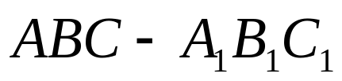
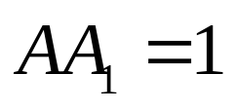
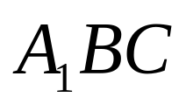
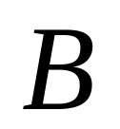
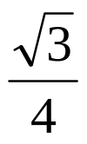
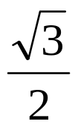
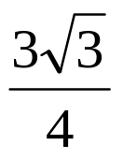
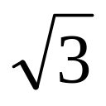
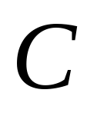
5.(05高考)在正三棱柱 中，若AB=2，
则点A到平面 的距离 为 （ ）
A． B． C． D．
6. (05高考)过三棱柱任意两个顶点的直线共15条，其中异面直线有 ( )
（A）18对 （B）24对（C）30对（D）36对

Slide 7
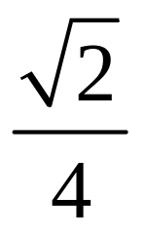
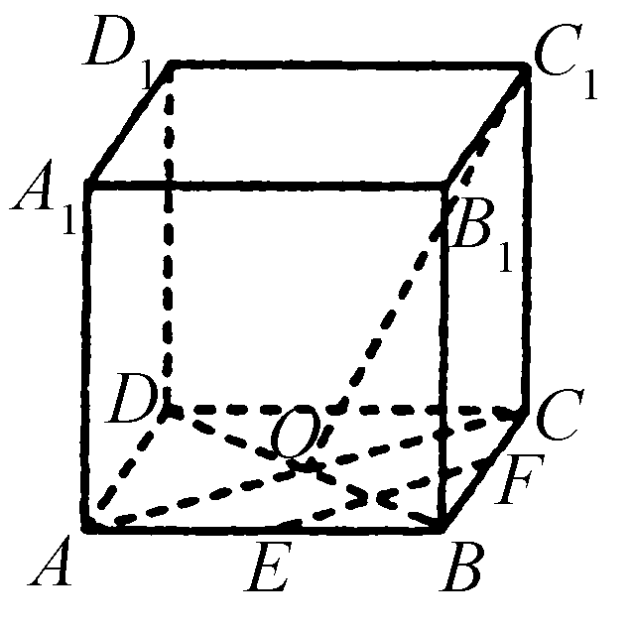
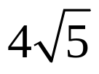
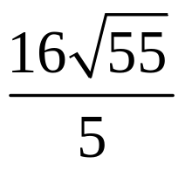
考点练习
二.填空题
1、如图，在棱长为1的正方体ABCD—A₁B₁C₁D₁中，O为正方形ABCD的中心，E、F分别为AB、BC的中点，则异面直线
C₁O与EF的距离为______________ .
2、正三棱锥底面边长为8，侧棱长为 ，如果过底面一条边作截面，与相对的侧棱有交点，则截面面积的最小值为
________________ .

Slide 8









典题型举例
三.解答题
【例1】如下图，正三棱柱ABC—A₁B₁C₁的棱长为a，E为侧棱CC₁的中点，求点C到平面A₁BE的距离.
解析：分别取AB、A₁B的中点G、F，连结EF、CG，
由GF是△A₁AB的中位线，
∵E为C₁C中点，
∴CEFG是平行四边形，
∴EF∥GC
又∵EF⊂平面A₁BE
G到平面A₁BE的距离等于
点C到平面A₁BE的距离.

Slide 9
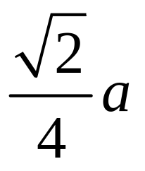

典题型举例
过G作GK⊥A₁B于K，
∵CG⊥AB，CG⊥A₁A，AB∩A₁A=A，
∴CG⊥平面A₁AB，
又∵GK⊂平面A₁AB，∴GK⊥EF，
∴GK⊥A₁B，EF∩A₁B=F，
∴GK⊥平面A₁BE，
∴GK即为点G到平面A₁BE的距离，
故C点到平面A₁BE的距离为:

Slide 10
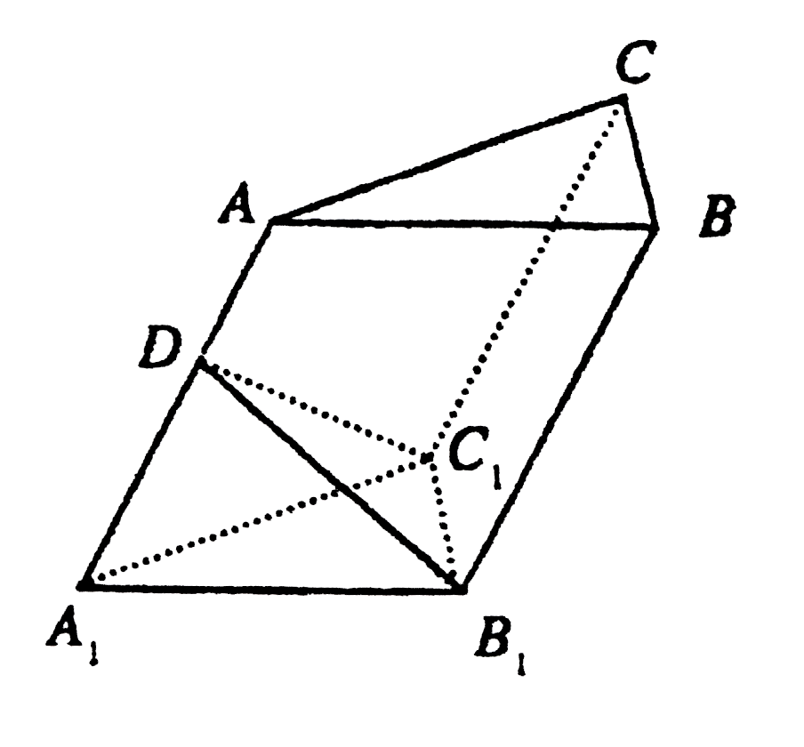
典题型举例
【例2】斜三棱柱ABC—A₁B₁C₁的底面边长为5的正三角形，侧棱长为4，侧棱AA₁和底面两边A₁B₁、A₁C₁都成60°角，求这个棱柱的侧面积.
分析：现知道侧棱长，如果能求出一个直截面的周长，就可据公式S_{侧}=C_{直裁面}·l,求出侧面积，可以根据对称性考虑过B₁C₁作垂直于侧棱AA₁的直截面，或者由S_{侧}=各侧面面积之和，而四边形AA₁B₁B、AA₁C₁C的面积可直接求出，故只需考虑如何求四边形BB₁C₁C的面积，因为AA₁与A₁C₁、
A₁B₁成等角，所以可证A在底面A₁B₁C₁
上的射影在∠B₁A₁C₁的角平分线上，从
而得到AA₁⊥B₁C₁，故四边形BB₁C₁C为
矩形，其面积可求得.

Slide 11
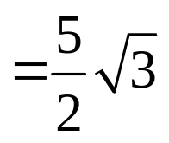
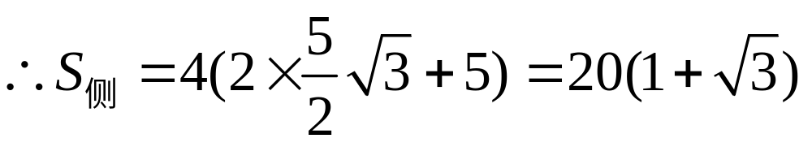
典题型举例
解析：如下图，作B₁D ⊥ AA₁于D，连结C₁D，
∵A₁B₁=A₁C₁，A₁D= A₁D，∠D A₁B₁=∠D A₁C₁，
∴△A₁B₁D≌△A₁C₁D，
∴B₁D=C₁D，∠A₁DB₁=∠A₁DC₁=90°即C₁D⊥AA₁。
又∵B₁D⊥AA₁，∴AA₁⊥面B₁DC₁
∴面DB₁C₁是斜三棱柱的直截面.
∴S_{侧}= AA₁·（B₁D+ C₁D+ B₁C₁）
在Rt△A₁DB₁中B₁D=A₁B₁sin60°

Slide 12
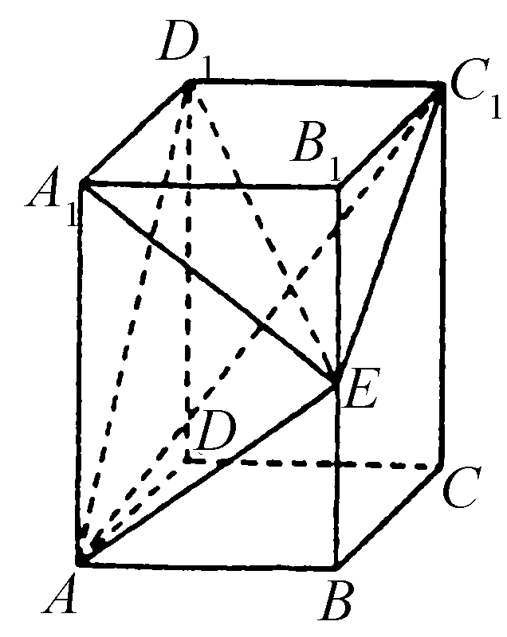
典题型举例
【例3】如图，在长方体ABCD—A₁B₁C₁D₁中，AB=BC=1，AA₁=2，E是BB₁的中点．(1)求证：AE⊥A₁D₁E；
（1）证明：长方体A—C₁中，A₁D₁⊥面ABB₁A₁.
∴A₁D₁⊥AE，
又AB=1，BB₁=2，E为BB₁中点，
∴△ABE为等腰直角三角形，
AE= ，同理A₁E= ，
∴∠AEA₁=90°，即AE⊥A₁E
∴AE⊥平面A₁D₁E。

Slide 13
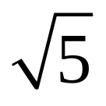
典题型举例
【例3】如图，在长方体ABCD—A₁B₁C₁D₁中，AB=BC=1，AA₁=2，E是BB₁的中点．
（2）求二面角E—AD₁—A₁的正切值；
（2）解：取AA₁中点O，连OE，则OE⊥AA₁，OE⊥A₁D₁，于是OE⊥平面ADD₁A，过O作OF⊥AD₁于F，
连EF，则AD₁⊥EF。
∴∠EFO为二面角E―AD₁―A₁的平面角.
故二面角E―AD₁―A₁的正切值是

Slide 14
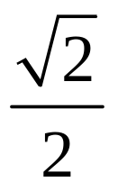
典题型举例
【例3】如图，在长方体ABCD—A₁B₁C₁D₁中，AB=BC=1，AA₁=2，E是BB₁的中点．
（3）求顶点A到平面C₁D₁E的距离.
（3）解：∵AB∥C₁D₁，∴AB∥平面C₁D₁E，∴A点到平面C₁D₁E的距离等于B点到平面C₁D₁E的距离，而A₁―C是长方体，则平面C₁D₁E⊥平面BC₁，延长C₁E与CB的延长线交于N，则平面C₁D₁E与平面BC₁的交线为C₁N，过B点在平面C₁NC内作BM⊥C₁N，垂足为M，则BM的长就是B点到平面C₁D₁E的距离，依题意，
得A点到平面C₁D₁E的距离为

Slide 15
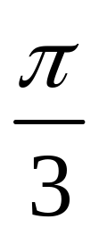
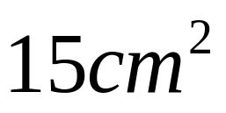
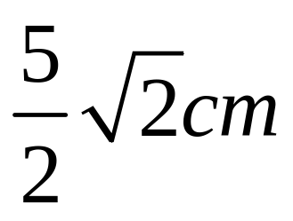
典题型举例
【例4】如图，在平行六面体ABCD—A₁B₁C₁D₁中，已知AB=AD=5cm，AA₁=3cm，
∠BAD=∠A₁AB=∠A₁AD= .
（1）求证：顶点A₁在底面ABCD上的射影O在∠BAD的平分线上；
（2）求截面BB₁D₁D的面积；
（3）求点A₁到截面BB₁D₁D的距离.

Slide 16
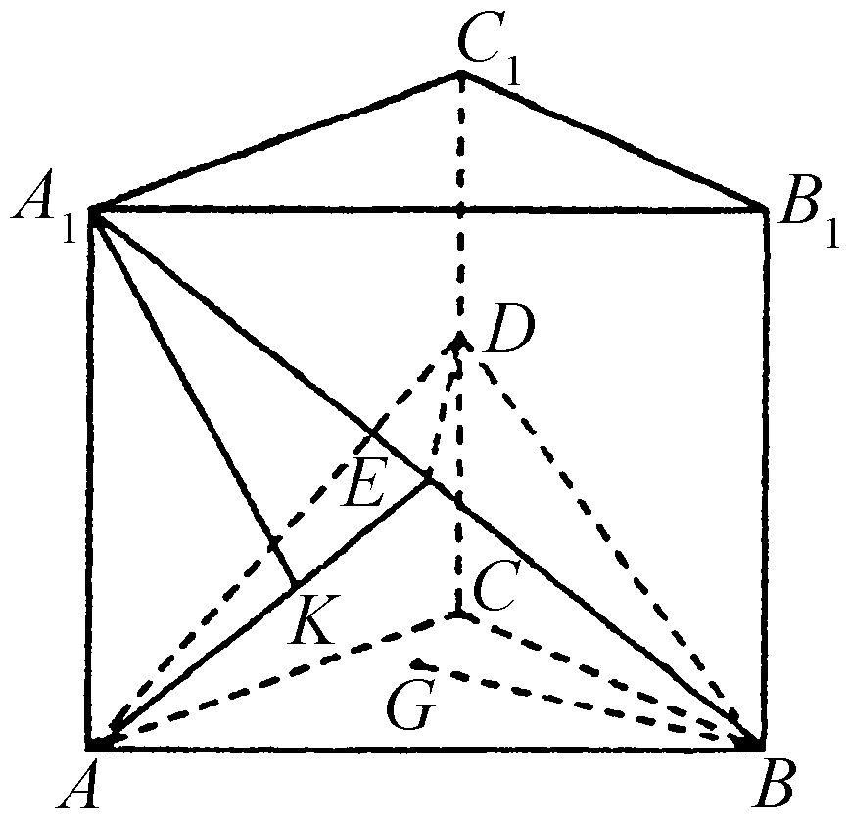
典题型举例
【例5】(2003·全国卷)
如图，在直三棱柱ABC—A₁B₁C₁中，底面是等腰直角三角形，∠ACB=90°，侧棱AA₁=2，D、E分别是CC₁与A₁B的中点，点E在平面ABD上的射影是△ABD的重心G.
（1）求A₁B与平面ABD所成角的大小（结果用反三角函数值表示）；
（2）求A₁点到平面AED的距离.
解题思路：本题利用直三棱柱为载体，考查了直线与平面所成的角以及点到平面AED的距离，本题特点是适当建立空间直角坐标系，从而更容易求解。

Slide 17
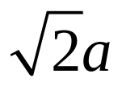
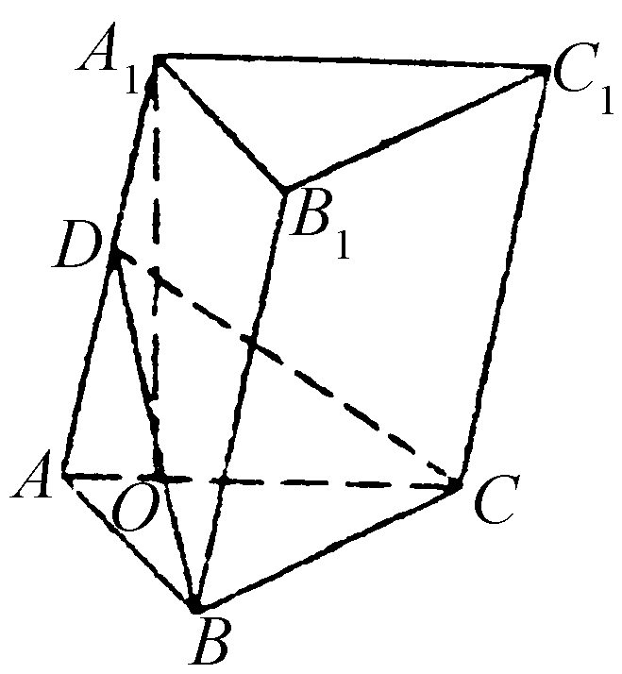
拓展训练
1.如下图，在三棱柱ABC—A₁B₁C₁中，AB= ，BC=CA=AA₁=a，A₁在底面ABC上的射影O在AC上，（1）AB与侧面AC₁所成的角；
解：（1）∵A₁O⊥平面ABC，
∴平面平面ABC，在△ABC中，由BC=AC=a，
AB= ，得
∠ACB=90°，∠CAB=45°
∴BC⊥AC⇒BC⊥平面AC₁，
∴AB与侧面AC₁所成的角为
∠CAB=45°.

Slide 18
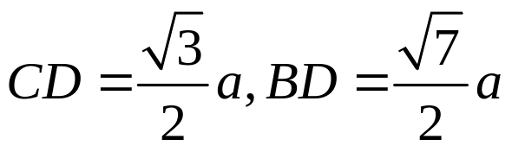
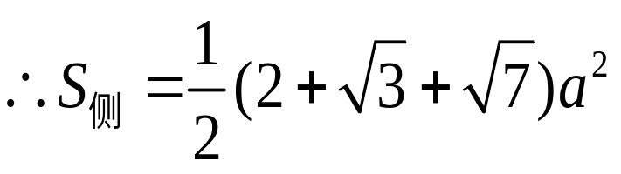
拓展训练
1.如下图，在三棱柱ABC—A₁B₁C₁中，AB= ，BC=CA=AA₁=a，A₁在底面ABC上的射影O在AC上，
（2）若O恰为AC的中点，求此三棱柱的侧面积．
（2）∵O是AC的中点，在Rt△AA₁O中，由AA₁=a，∴∠A₁AC=60°，
过C作CD⊥CC₁交AA₁于D，连结BD，
由BC⊥平面AC₁，
∴BC⊥CC₁，∴CC₁⊥截面BCD，
∴截面BCD是此三棱柱的直截面.
在Rt△ACD中，AC=a，∠DAC=60°

